Slide 1
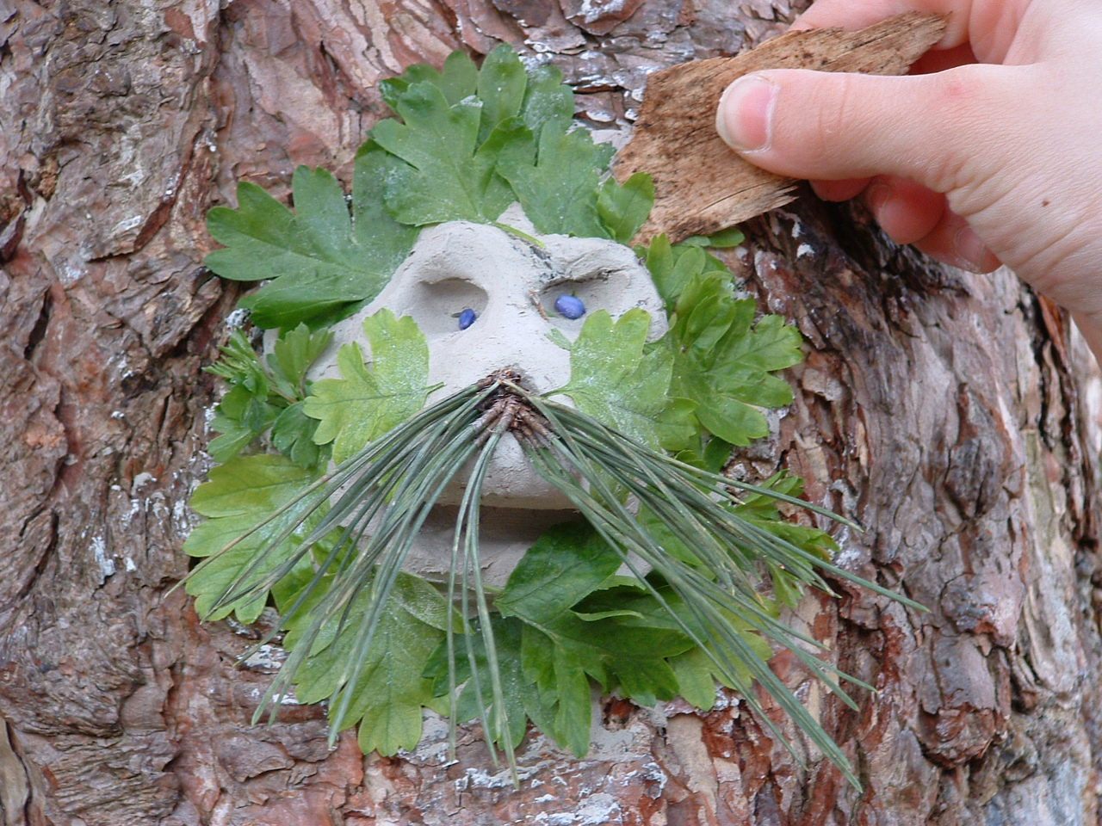
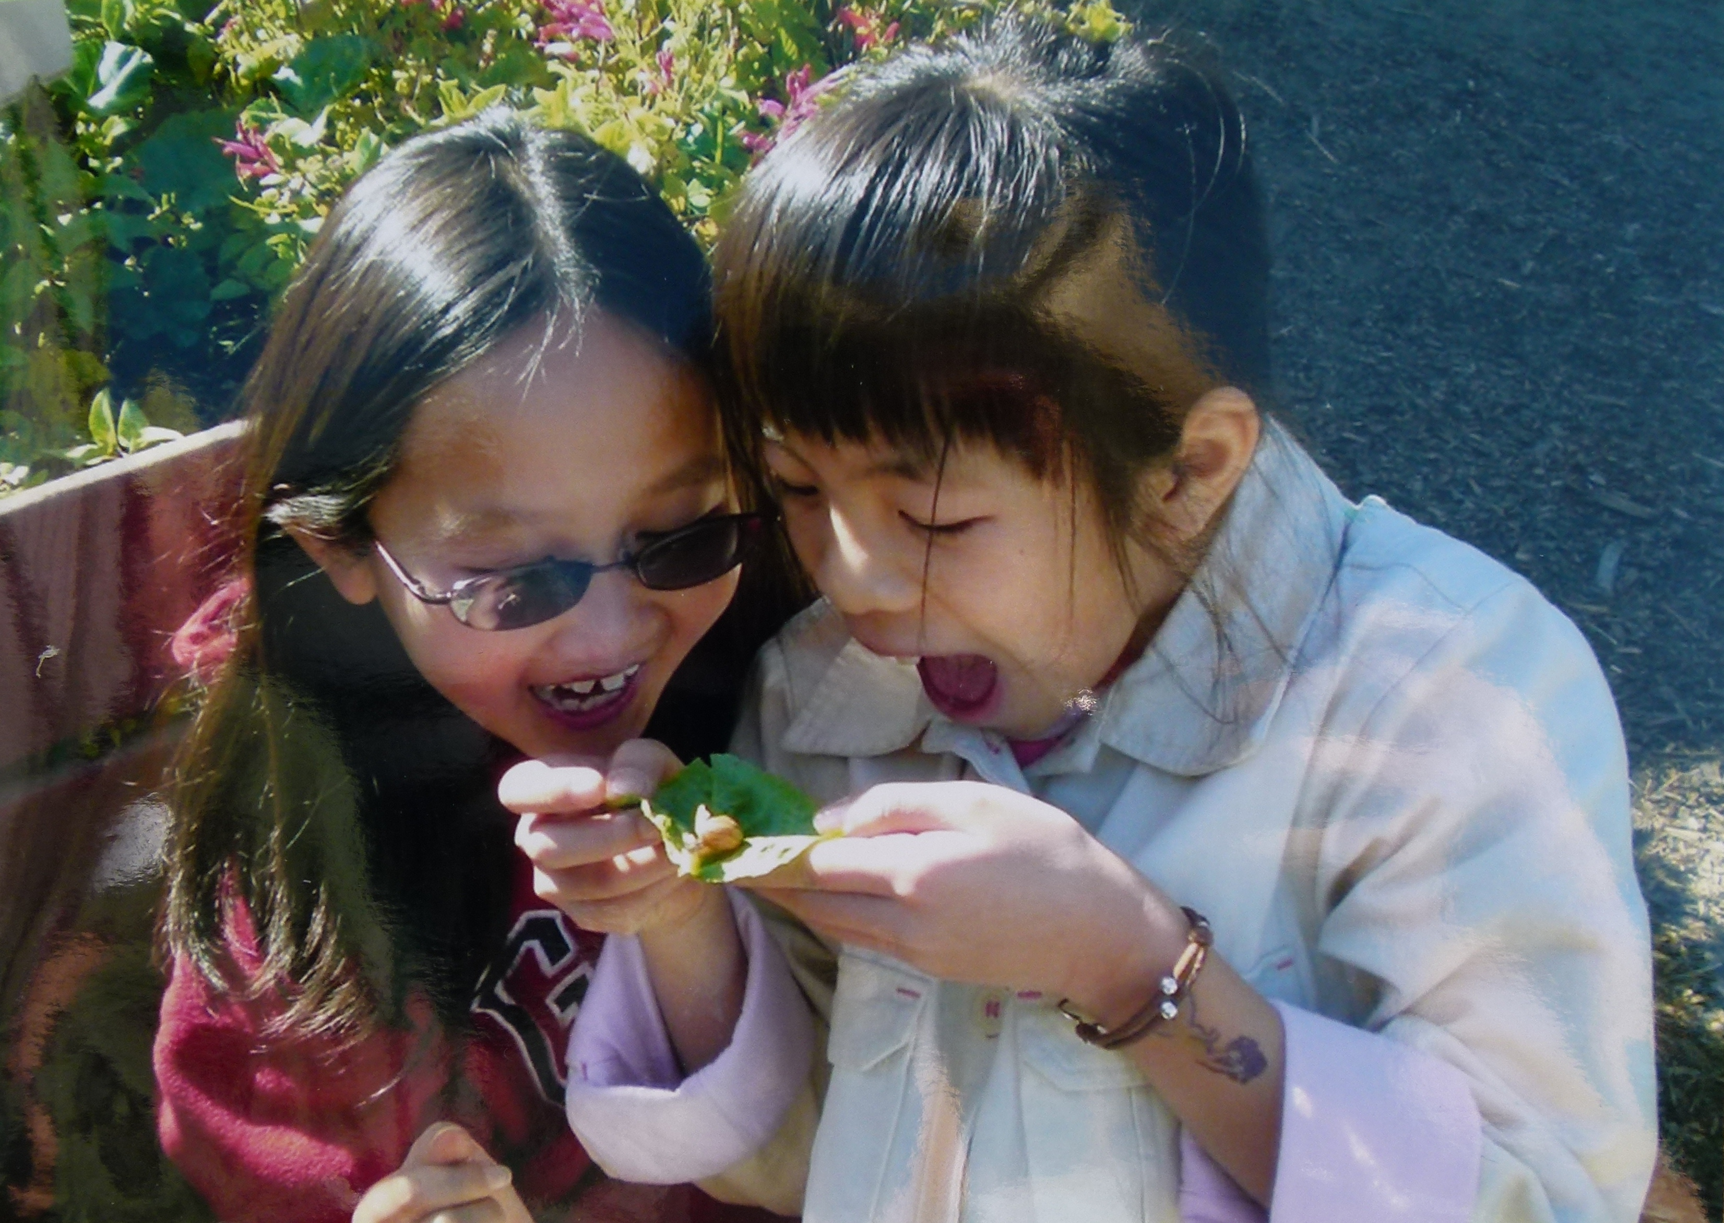
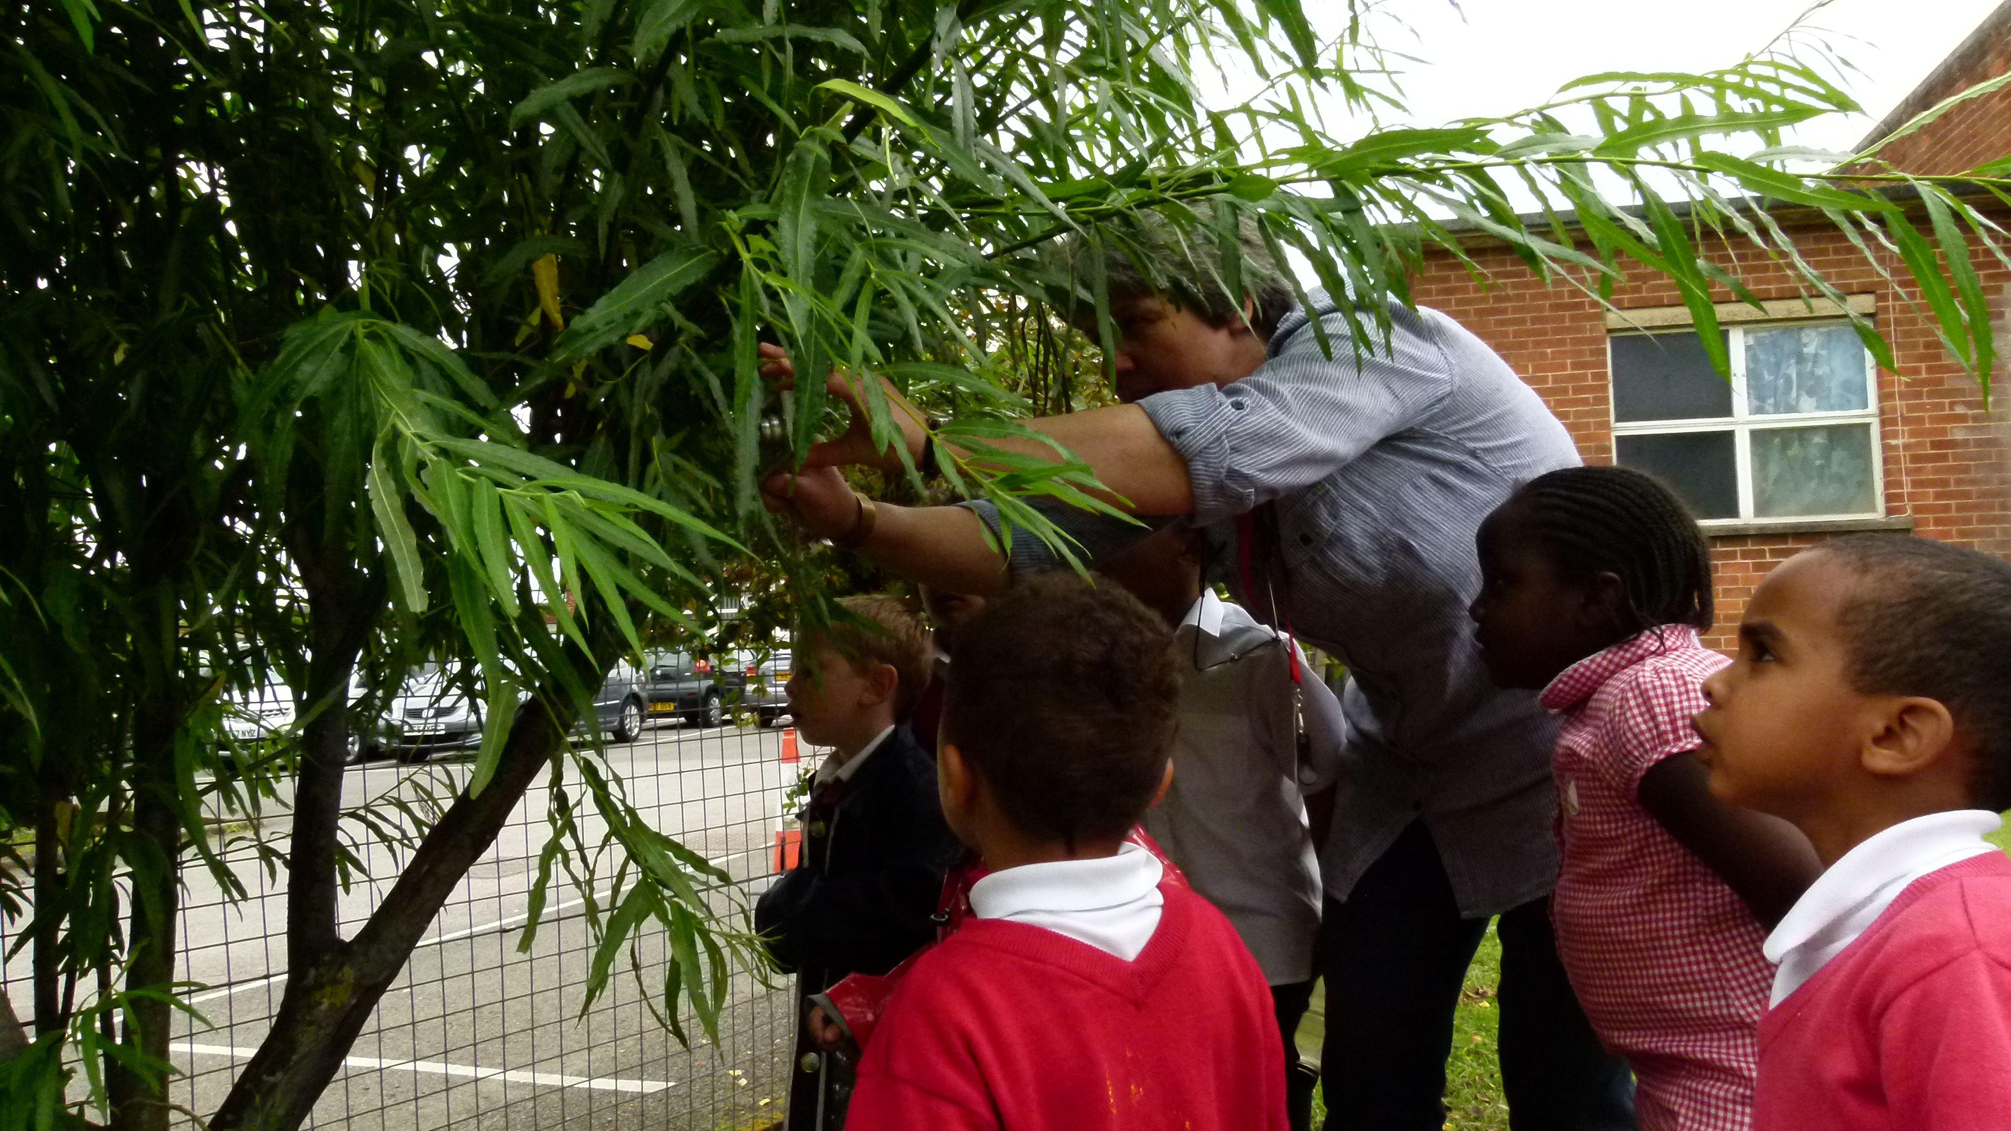
Pappus: játékos készségfejlesztés gyerekeknek és fiataloknak
A Pappus projektben a gyerekek és fiatalok készség -és kompetenciafejlesztésére törekszünk a természeti környezet, a botanika és a kertészkedés játékos megközelítésével
Notes:
Prezentáció:
A Pappus program támogatója az Európai Unió Erasmus + programja. A projekt hat ország nemzetközi partnerségével valósult meg:
A partnerországok
Egyesült Királyság
Ausztria
Magyarország
Csehország
Lengyelország
Szlovákia
A program során célunk, hogy az iskolák beépítsék a növényvilágon keresztüli tanítás, tanulás játékos formáját. Ehhez több száz játék és játékos tanulási gyakorlatot szedtünk össze a 9 – 14 éves korosztály számára, melyek mindegyik európai ország tantervébe beilleszthetőek.
A Pappus program kulcselemei a következők:
Tantárgyakhoz is kapcsolható, de interdiszciplináris megközelítésben is kiválóan alkalmazható tanórákon és a tanórán kívüli foglalkozásokhoz is alkalmas tanári segédletek,
Növénytáblák a 15 Pappus növény megismeréséhez és meghatározásához,
Oktatási segédanyag a Pappus program mélyebb megismeréséhez

Slide 2
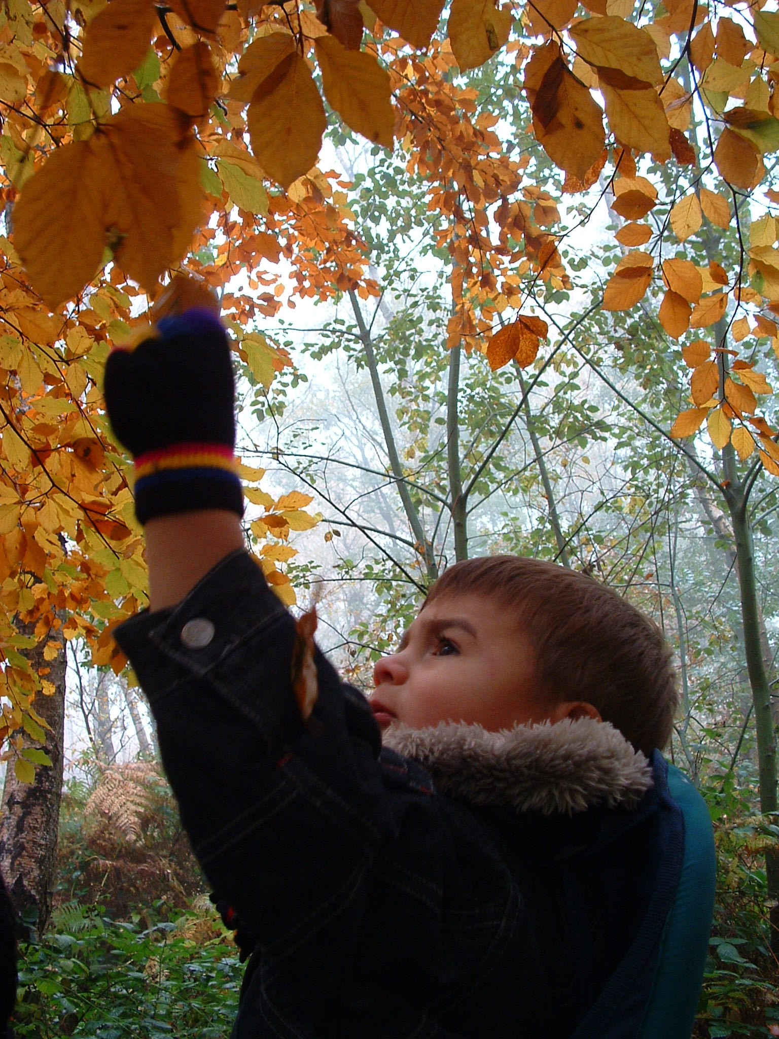
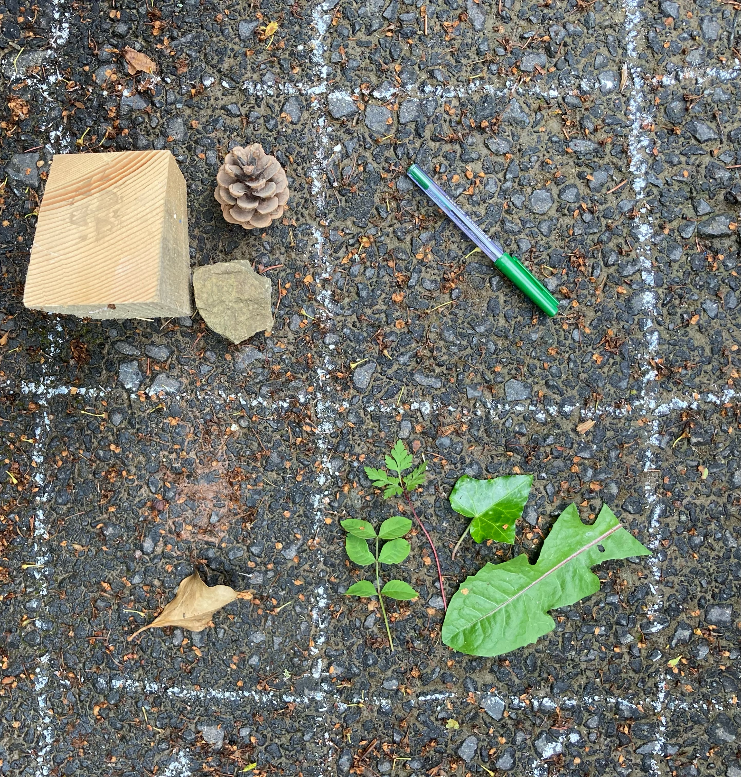
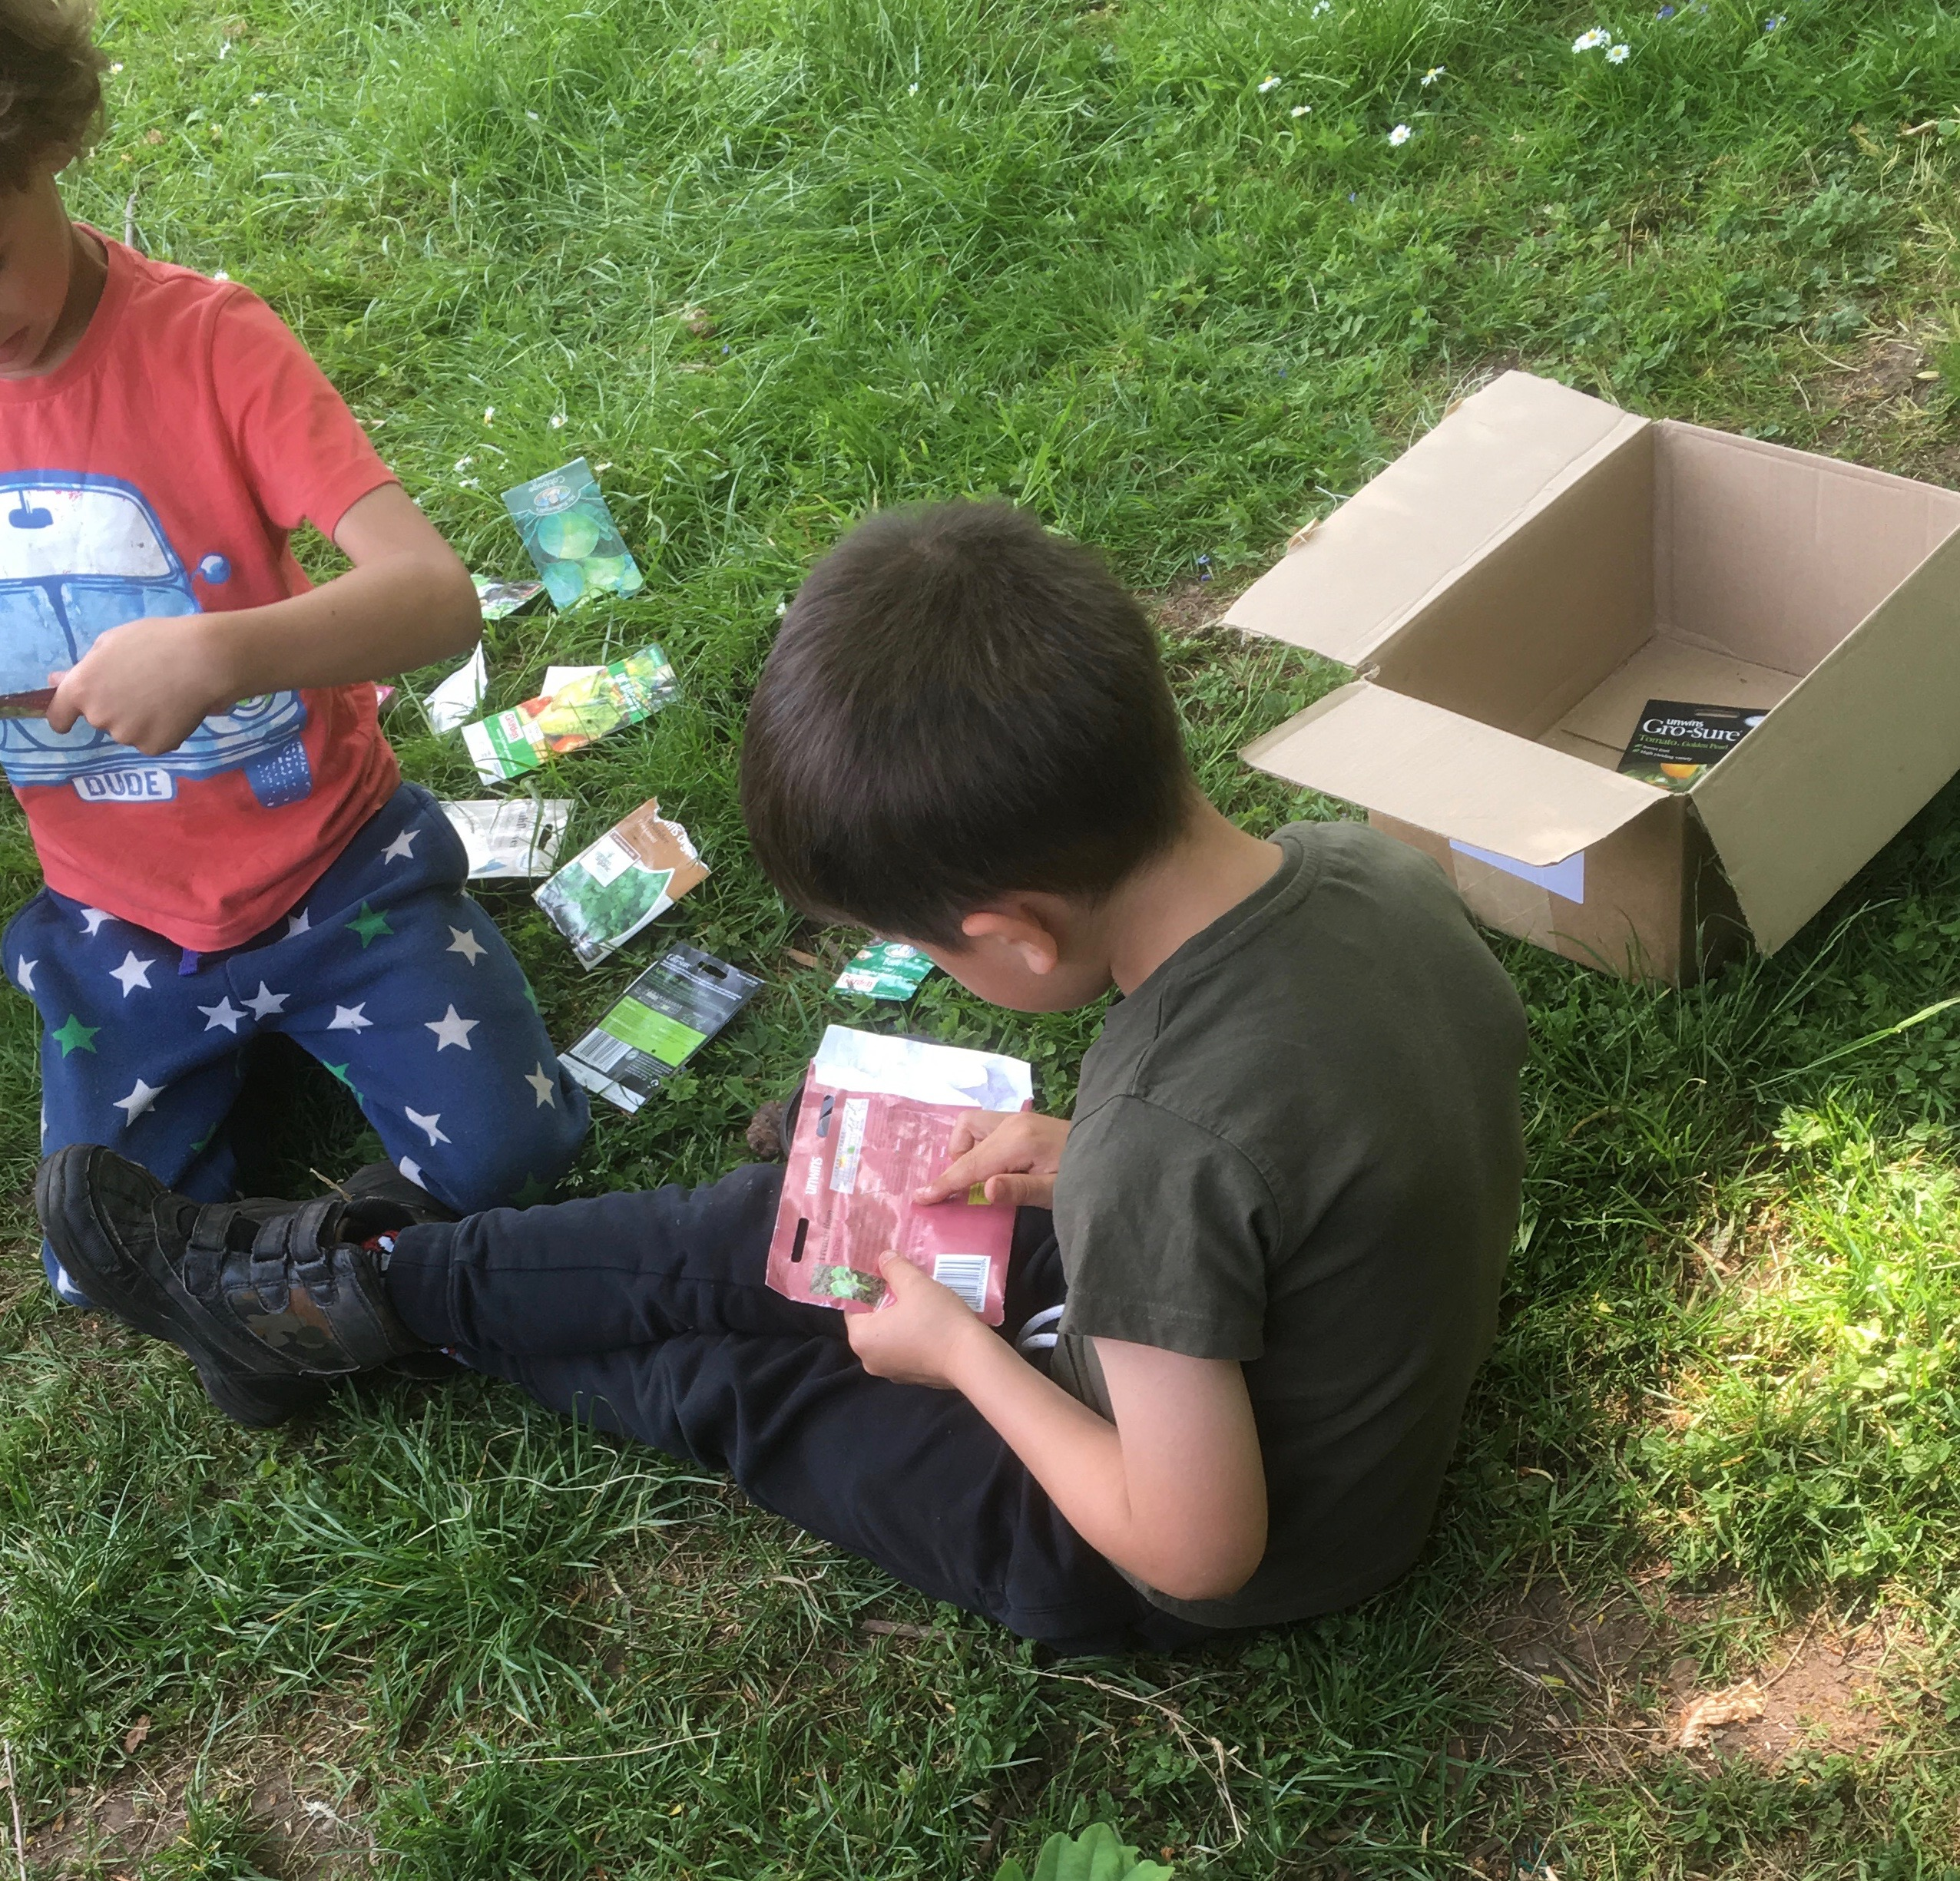
Miért a szabadban, miért a növényekkel?
Valóságos és emlékezetes tanulási helyzetek, melyeknek értelmük van
A természeti környezet megértésének és megbecsülésének elősegítése
Az egészségre és a mentális jóllétre gyakorolt pozitív hatás
Koncentrációs képesség fejlődése
Élvezetes és izgalmas felfedezések sora
Notes:
Megjegyzések az előadóhoz:
Kutatási eredmények:
Nem újdonság, hogy a kültéri tanulás és játszás azonnali és hosszú távú jó hatással bír a gyerekekre és a fiatalokra (és mindenkire). 2010-ben Ofsted megállípította, hogy a tanórán kívüli tanulás a gyerekek számára emlékezetes és hosszan tartó tanulási élményt ad, és a valós világban tett megtapasztalások sokkal inkább értelmet adnak a tanulásnak, mint az osztálytermi tanítás.
Környezeti kontextus:
A klímaválsággal való megküzdés a 21. század gyerekeinek és fiataljainak feladata lesz, mi azonban nem várhatjuk tőlük, hogy igazán mélyen érintve és felelősnek érezzék magukat, ha ennyire keveset tudnak a valós környezeti háttérről és ha teljesen el vannak szakadva az őket közvetlenül körülvevő természeti környezettől. Az iskolának és a családnak egyaránt felelőssége, olyan módon hatni a gyerekekre, hogy ők kellőképpen felelősnek érezzék magukat ahhoz, hogy valós cselekedeteket hajtsanak végre. A gyerekeket és a fiatalokat általában inspirálják a kortársaik, erre jó példa Greta Thunberg, aki rengeteg fiatalt mozgatott meg, vagy éppen a kicsit idősebb korosztály számára Sir David Attenborough. Az iskolaudvar és az iskola közvetlen környezete kiváló hely arra, hogy elkezdjünk megérteni a saját szerepünket mind pedagógusként, mind diákként és elkezdjünk valós felelősséget vállalni a környezetünkért.
Egészség és jóllét:
Az iskola falain kívül lenni, mozogni minden gyerek egészségéhez és jóllétéhez hozzájárul. A gyerekeknek és fiataloknak naponta minimum 3 teljes órát kéne valamilyen mozgásos tevékenységgel töltenie [forrás: British Hearth Foundation / NHS / Department for Health]. A fizikai mozgás megemeli az oxigénszintet, a mozgás és a kognitív funkciók pedig összefüggésben állnak egymással, a mozgás jó hatással van a figyelmi állapot fenntartására és az idegrendszerre. Az ülő életmód komoly egészségügyi komplikációkat okoz, hozzájárul az elhízáshoz, és a diabétesz kialakuláshoz, már gyermekkorban is. Ha a gyerekeket gyakran és rendszeresen visszük szabadtérre, akkor ellensúlyozni tudjuk ezeket a káros hatásokat.
Figyelem és mozgás: Sok gyereknek eleve nehezére esik egy helyben ülni. Az a gyerek, aki nehezen tud egy helyben megülni, több mozgást igényel, nem kevesebbet, tehát tanárként megtapasztalhatjuk, hogy ha a gyerekeket többet visszük szabadtérre és szervezünk mozgásos tevékenységet számukra, akkor a figyelmi képességeik is javulni fognak, sőt valószínűsíthető, hogy ha nem kell egy helyben ülniük, akkor jobban fognak tudni figyelni arra, amire szükséges. Folyamatosan beltéren tartózkodni, különösen egy helyben, feszültté teheti a gyerekeket, illetve lehetetlenné teszi a már bennük lévő feszültség oldását. Szorongáshoz, agresszióhoz is vezethet. Ezeknek a gyerekeknek a kültéri, mozgásos lehetőségek menekülési útvonalat biztosíthatnak, és segíthetnek nekik ráébredni, hogy létezik olyan környezet, ahol tudnak tanulni, és ami nem veszélyezteti a jóllétüket.
Függetlenség és öröm: Kültéren lenni, játszani, tanulni természetes környezetben különleges és teljesen más jellegű, mint a beltéri tanulás. Amikor a gyerekeket kivisszük, az önálló felfedezés izgalmát tesszük lehetővé számukra. Saját maguk módján, saját tempójukban tudnak tanulni a szabad játék során. Élvezhetik a teret maguk körül, zajonghatnak, lehetőségük van kapcsolatba kerülni a természetes anyagokkal. A világ népességének több, mint fele városi környezetben él. Ez a tény még inkább elengedhetetlenné teszi a zöld iskolák létrehozását a gyerekek és fiatalok egészséges fejlődése érdekében.

Slide 3
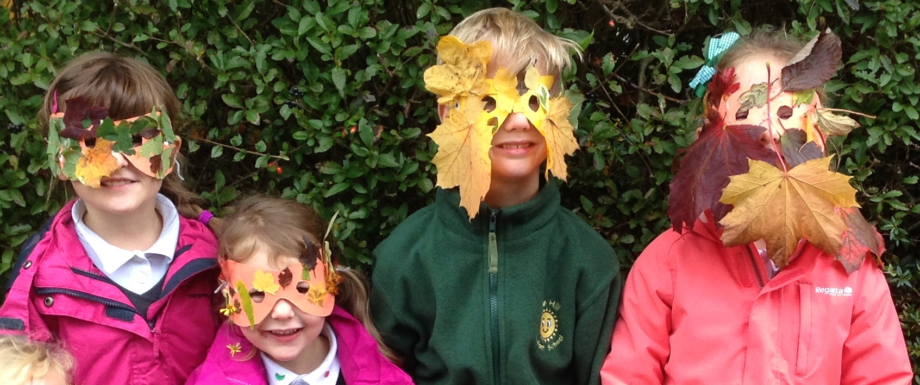
Miért játékosan?
A játékos tanulással tanult dolgok berögzülnek. – a játék a gyerekek tanulásának természetes formája
A gyerekek másképpen reagálnak és kapcsolódnak a játékos tanulás, mint a felnőttek által megszokott tanulási formák esetében
“Nem azért nem játszunk, mert megöregedtünk, azért öregszünk meg, mert nem játszunk!.” George Bernard Shaw – drámaíró
“…a logikai és asszociációs játékok a teremtő gondolatok alappillérei.” Albert Einstein.
Notes:
Megjegyzések az előadóhoz:
Az emberek, sőt minden emlős esetében a tanulás első megjelenési formája a játék. A gyerekek és a felnőttek is megfigyelnek, utánoznak, követik az általuk látott mintákat. Tapasztalunk, teszteljük a határainkat, folyamatosan újítunk, és tanulunk korábbi hibáinkból, így tökéletesítjük a készségeinket és fejlesztjük tudásunkat. Magunk sem tudjuk pontosan, hogy miért, de ahogyan idősödünk, a cselekedeteink egyre kevésbé játékosak, és lassacskán el is felejtjük, hogy mi is játszottunk valaha.
A Pappus projektben a játékosságot állítjuk a középpontba, hiszen ez az a cselekvési forma, amely leginkább képes a gyerekeket és a fiatalokat megszólítani, és észrevétlenül is tanulásra és felfedezésre bírni. A természetben általában szabadnak érezzük magunkat, és kevésbé vagyunk korlátok közé szorítva, mint bármely tanórán az osztályteremben. Ha a Pappus gyakorlatok közül nem is mindegyik kapcsolódik kültéri aktivitáshoz, kivétel nélkül mindegyikben megjelenik a növényvilág, vagy az osztályterembe bevitt növények, növényi részek által, vagy legalábbis a növényvilággal kapcsolatos információk, érdekességek, kutatásokon keresztül.
A projektben kiválasztottunk 15 olyan jellegzetes növényt, amely minden partnerországban elterjedt, könnyen felismerhető, a legtöbb tanár és diák számára nem idegen. Ezek egy része gyűjthető is, de legalábbis megfigyelhető az iskolások környezetében.

Slide 4
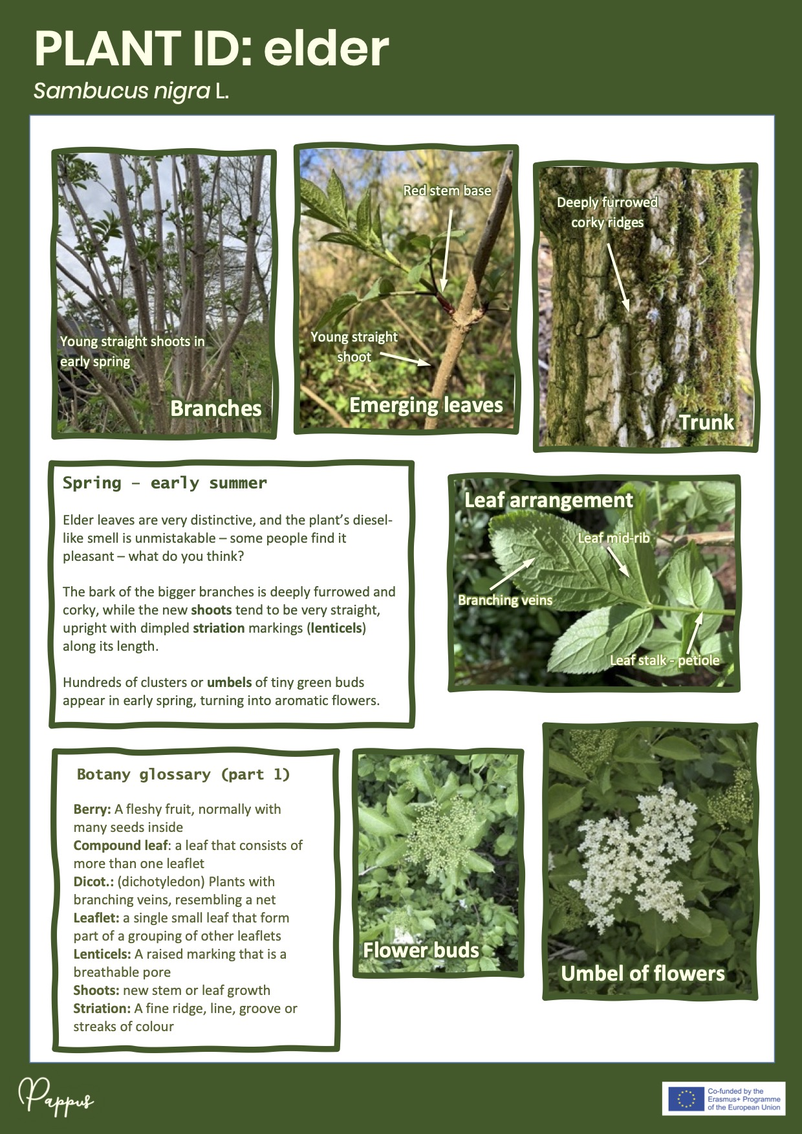
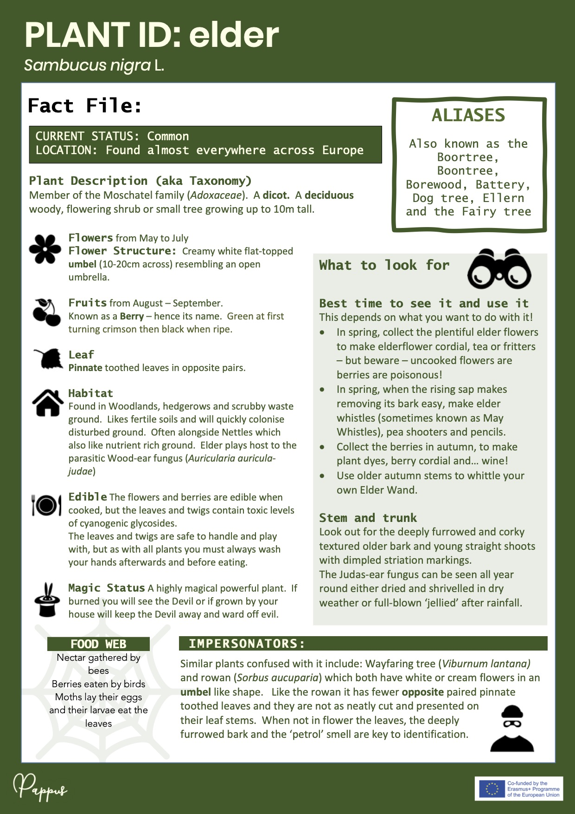
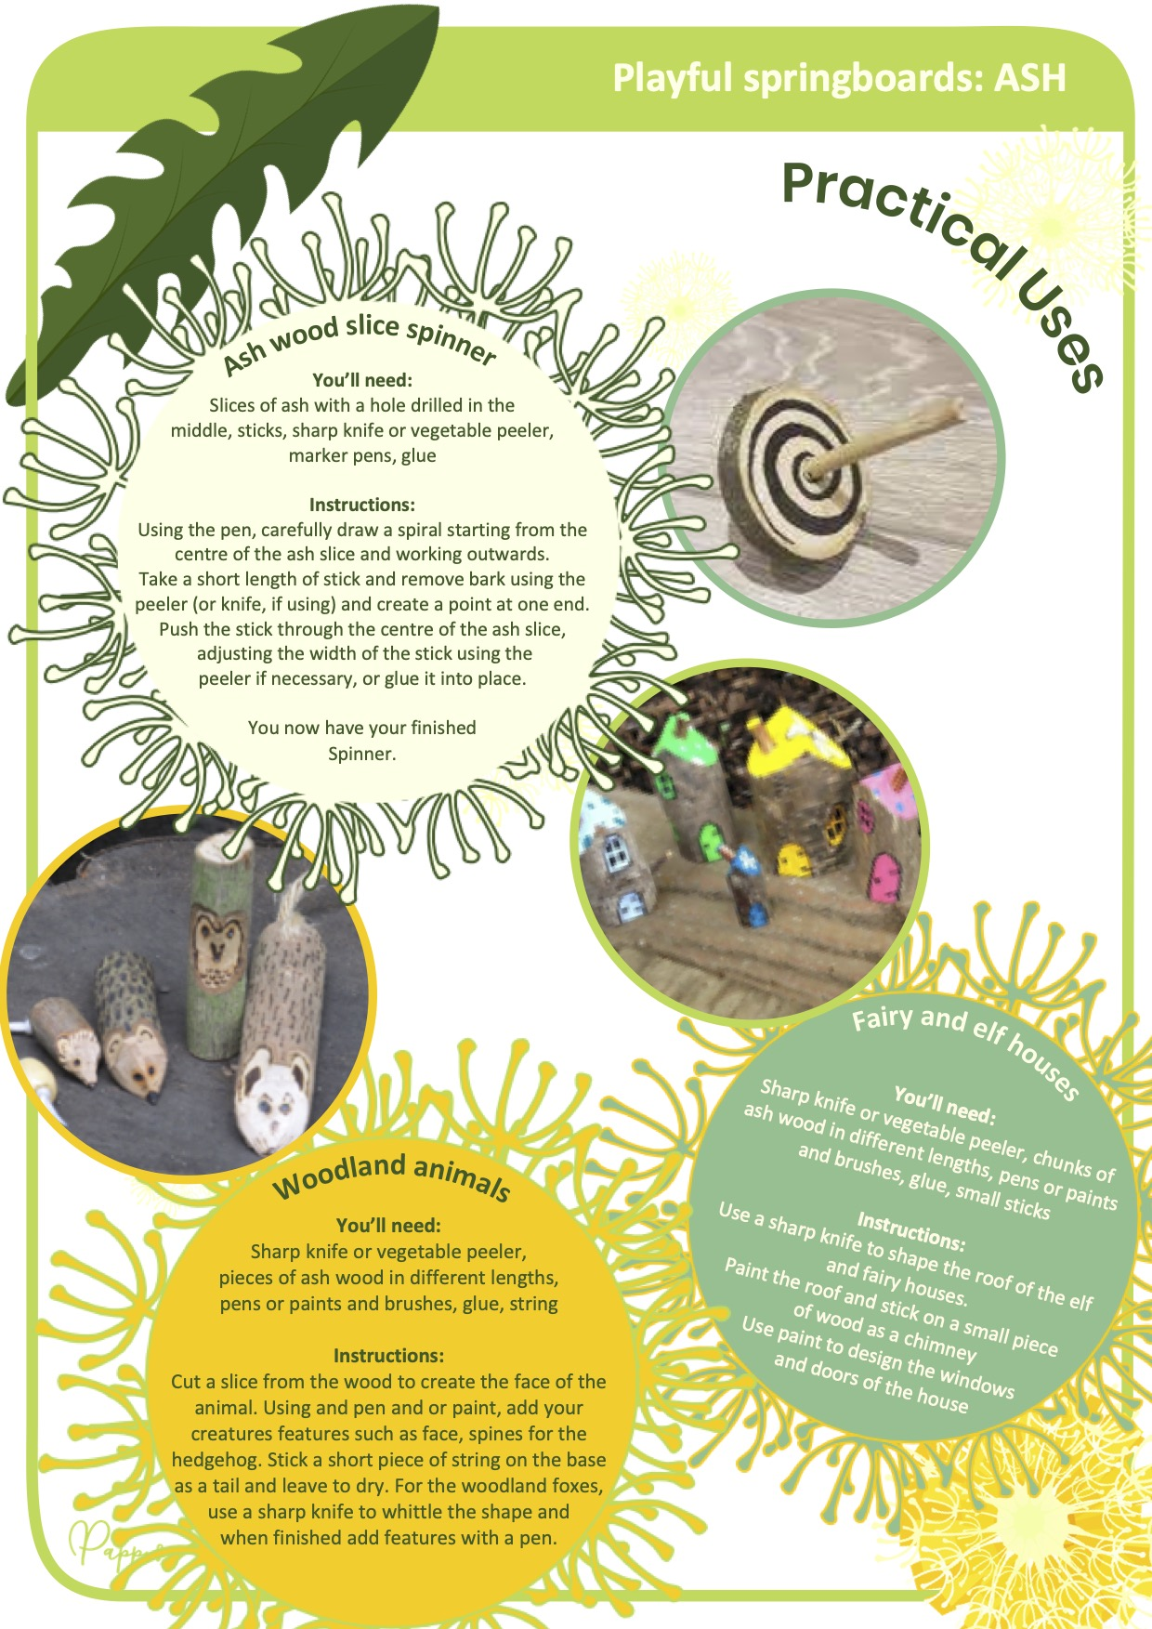
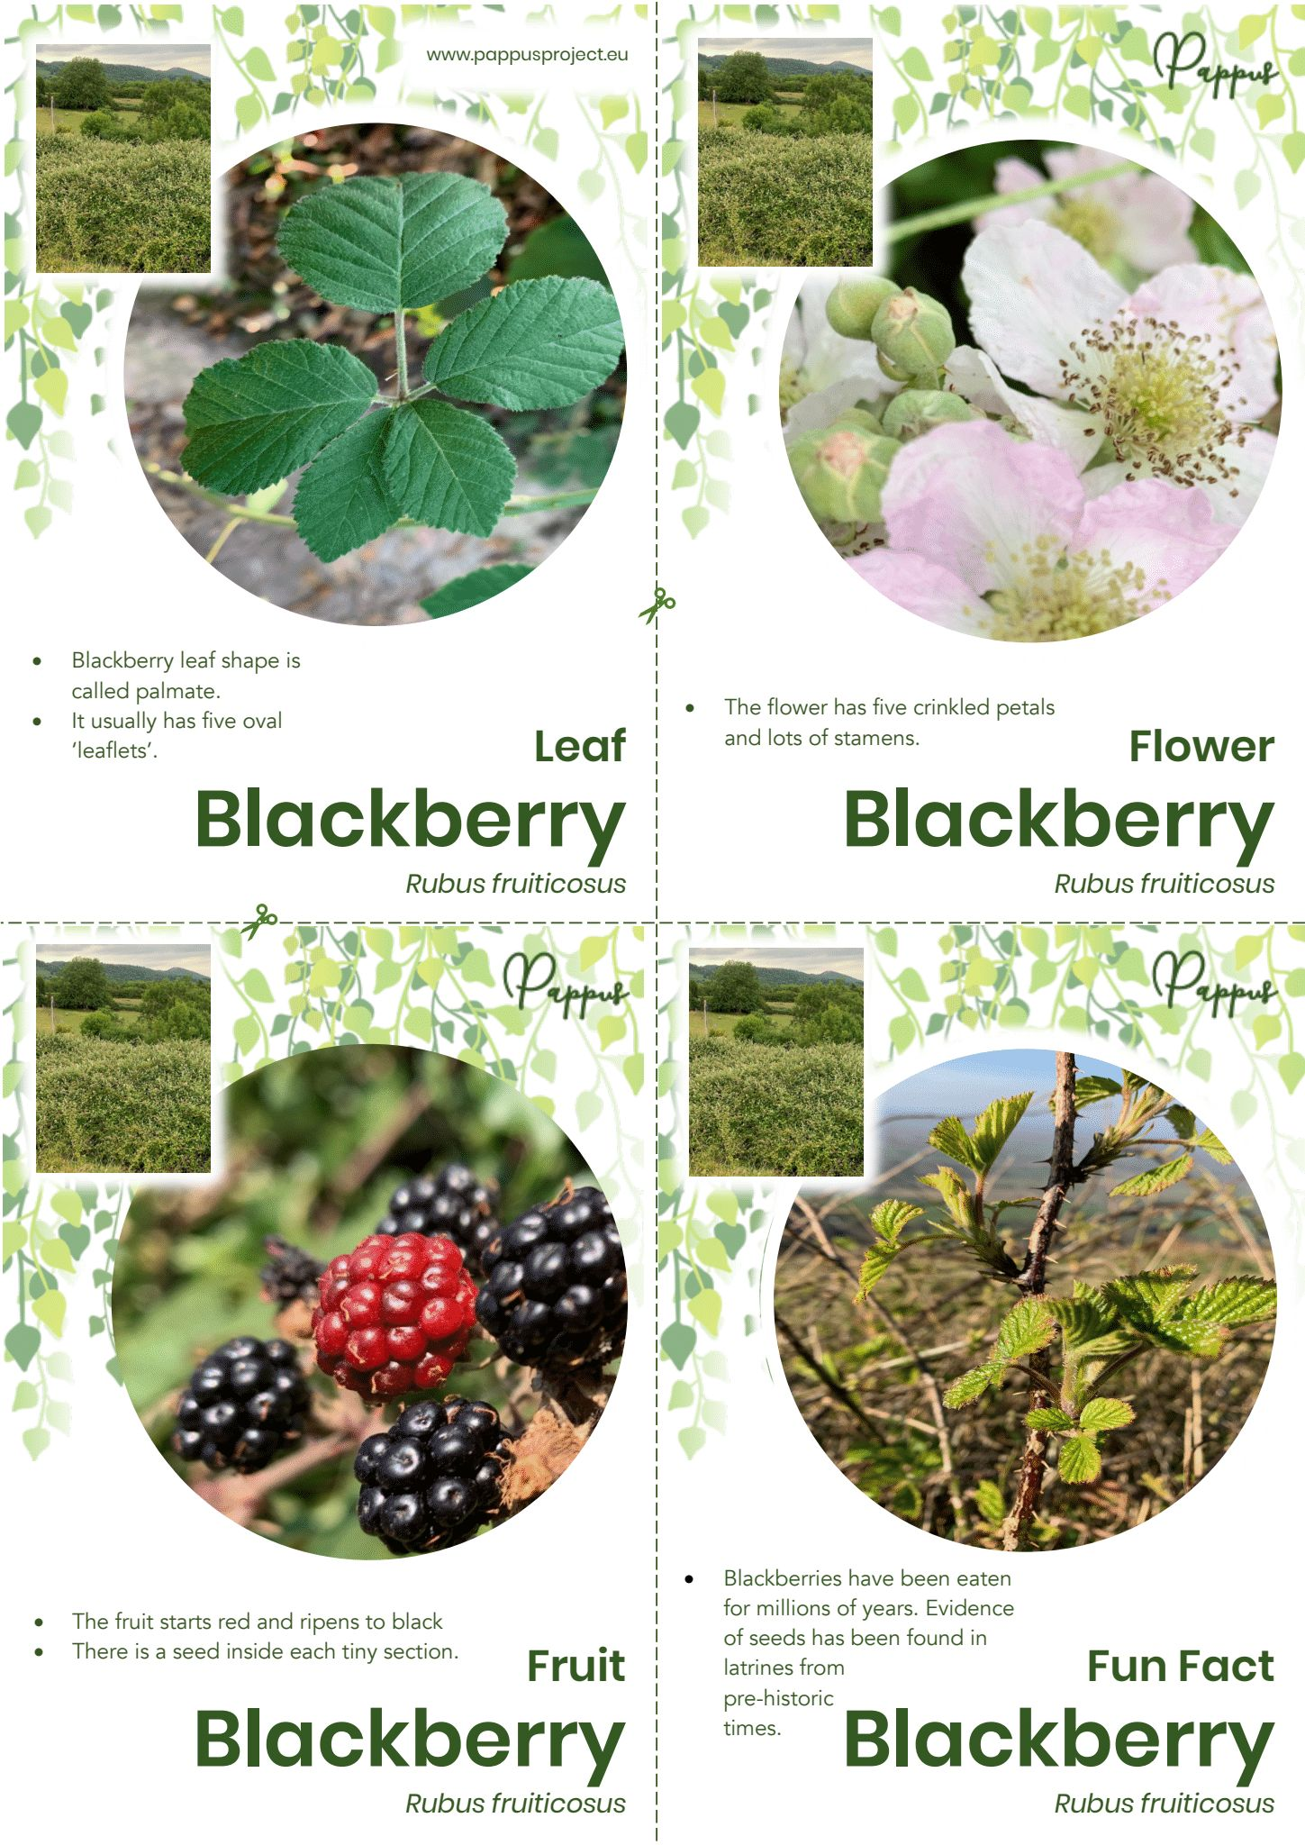
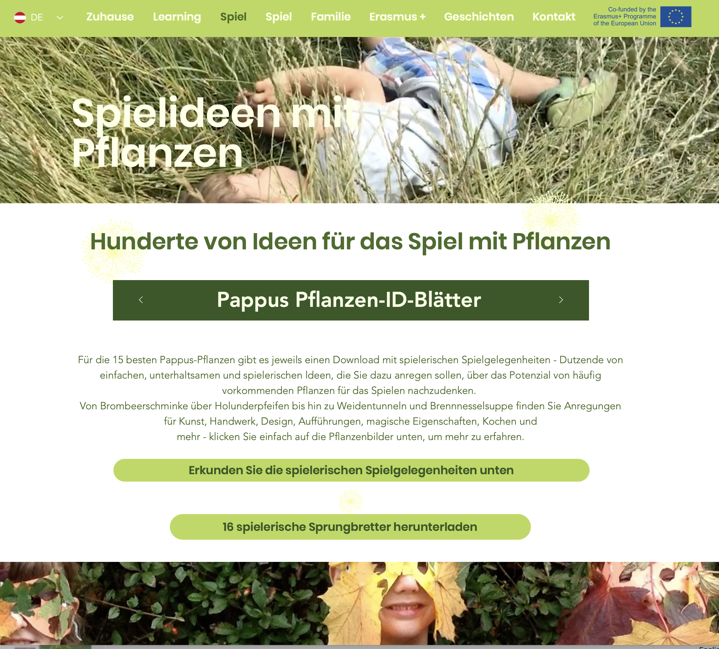
A Pappus eszköztár
Notes:
Prezentáció:
Az Európai Unió Erasmus + pedagógiai programja által finanszírozott Pappus projektben rengeteg, szabadon elérhető eszközt dolgoztunk ki.
TANÁRI SEGÉDLETEK: Tanítási és tanulási ötletek százai, egy-egy különálló feladattól kezdve az összetett munkákon keresztül komplett tanórát kitöltő munkafolyamatokig… Mindezt megtalálhatjuk a Pappus tanári segédletek között. Ráadásul gyakorlatilag minden műveltségi területet lefednek, sok-sok interdiszciplináris kapcsolódással. A tanári segédletek külön-külön és egyben is letölthetők.
JÁTÉKOS ISMERTETŐK: A 15 Pappus növényt úgy választottuk ki, hogy Európa szerte, minden partnerországban megtalálható növényfajták kerüljenek közéjük. Minden egyes növény játékos ismertetője számos, tanárok, ifjúsági segítők és szülők számára is használható, a gyerekek számára inspiráló játékot, és kreatív ötletet, alkotási lehetőséget tartalmaz. És mindent növényekkel.
RÉSZLETES NÖVÉNYTÁBLÁK, NÖVÉNYISMERTETŐK: A 15 Pappus növény gazdagon illusztrált, a növények minden részletét bemutató növénytáblái nem csak botanikai információt, hanem történeti és egyéb érdekességeket is tartalmaznak. Többek között olvashatunk az egyes növények nevének eredetéről, arról, hogy milyen más növényekkel téveszthető össze könnyedén, a legnagyobb és legkisebb példányokról a világban vagy hazánkban… A növénytáblák utolsó oldalán botanikai kisszótár is található a kevésbé gyakori kifejezésekkel, illetve az egyes növények természetvédelmi státuszát is ismertetjük
NYELVEK és KULTURÁLIS KAPCSOLÓDÁSOK: A Pappus honlap és az összes letölthető anyag megtalálható magyarul, ezen kívül elérhető angol, német, szlovák, lengyel és cseh nyelveken. Az egyes letölthető anyagok az országokra jellemző sajátságokra adaptálva lettek lefordítva. Igaz ez a hivatkozott oldalakra, a vers és egyéb betéteke is. A blogbejegyzések elsősorban angolul, de néhány írás az egyes nemzetek nyelvein olvasható.
CPD FOR TEACHERS: Az önálló tanulásra alkalmas tréninganyag angol nyelven érhető el.

